Slide 1
中国企业走出去的机遇与挑战
复星集团执行董事、高级副总裁
吴平
2014年9月10日

Slide 2
目录
一、当前是海外并购的最佳时机
二、复星的海外并购逻辑——受益于中国成长
三、中国的成长动力正在发生改变

Slide 3
一、当前是海外并购的最佳时机

Slide 4
下一个十年中国经济将由小体量高增长过渡到大体量中高速增长，并且由量变到质变
中国经济将由量变到质变
  从小体量的高速增长（1978年以来平均年增长率9.92%）到大体量的中高速增长
  从讲求数量的增长到讲求质量的增长
美国坚定复苏，欧洲止跌企稳
  美国2014Q2GDP增长4%，超市场预期，利好中国对美出口
  欧洲经济处于谷底，下行风险较小，但经济增长乏力，边缘国家公共部门债务不断加大，资产价格还处在底部
资料来源：各国央行
资料来源：美国经济分析局(BEA)、欧盟统计局
资料来源：欧盟统计局

Slide 5
中国海外投资将迎来一个新高潮
过去十年，中国对外直接投资（ODI）迅猛增长，年均增速接近50%；2012年我国对外直接投资位列全球第三位；
2013年，民营企业占中国ODI的比重首次超过一半；占对美直接投资总金额的76%和项目总数的近90%；
人民币国际化趋势将导致更多私人资产进行全球配置；
资料来源：国家外汇管理局
资料来源：商务部

Slide 6
中国企业出海方式一：基于制造大国
  投资资源、海外当地市场渠道、购买先进技术流水线用以产能回迁；未来可能产生的产能出口
中国制造业面临挑战：去产能导致巨大的一次性损失，企业、银行、地方政府各担一块；
制造业依靠市区土地退二进三收入在土地价格长期下行环境下面临风险；
从紧的货币政策有助于淘汰落后产能；
制造业投资前景：行业整合、产能出口、进口替代、产业升级、新兴制造业；
复星旗下南钢产能出口实践：成功向印尼出口100万吨钢铁产能。
五大产能过剩行业对应不良贷款高达6600亿元
 | 产能利用率 | 预计产能淘汰比例 | 总资产(亿元) | 总负债(亿元) | 资产负债率 | 股本金(亿元) | 有息负债/总资产 | 有息负债(亿元) | 银行贷款（亿元） | 预计不良贷款规模(亿元) | 损失股本金(亿元)
钢铁 | 72.0% | 10% | 61,674 | 42,000 | 68% | 19,674 | 45% | 27,753 | 27,476 | 2,748 | 1,967
水泥 | 60.0% | 25% | 12,000 | 7,248 | 60% | 4,752 | 40% | 4,800 | 4,752 | 1,188 | 1,188
有色冶炼加工 | 72.0% | 10% | 30,000 | 19,200 | 64% | 10,800 | 48% | 14,400 | 14,256 | 1,426 | 1,080
平板玻璃 | 67.3% | 16% | 1,424 | 883 | 62% | 541 | 45% | 641 | 634 | 101 | 86
船舶 | 52.0% | 35% | 8,800 | 6,212.80 | 71% | 2,587 | 38% | 3,344 | 3,311 | 1,159 | 906
合计 | -- | -- | 113,898 | 75,544 | 66% | 38,354 | -- | 50,938 | 50,429 | 6,621 | 5,227

Slide 7
中国企业出海方式二：基于消费大国
对中国市场地位认识的不对称
  海内外消费增速的差异使得中国市场对于许多行业来说已经由新兴市场转变为主流市场
中国动力嫁接全球资源
  投资于那些未来中国市场会成为全球第一大第二大市场的行业当中的龙头企业，成为第一第二大股东，然后协助他们回国发展
  投资高端技术和研发机构等升级的制造优势投资模式；
资料来源：OICA
资料来源：贝恩咨询

Slide 8
中国企业出海方式三：基于资本大国
受益于中国增长的资产价格信息不对称
  股权价格不对称
  房地产价格不对称：
    鉴于国内限购和国内对海外地产价格的了解，越来越多的购房资金涌向海外；
    截止到2014年3月底的一年间，中国买家在美国房地产市场支出220亿美元，约占美国房产国际销售额的四分之一（第一财经日报7月10日文《中国买家成美房市最大海外客源》）
    纽约One Chase Manhattan Plaza(22600元/平方米，净租金收益率6.5%)、伦敦Lloyds Chambers(37600元/平方米，净租金收益率11%)
  中国人寿购买英国伦敦Upper Bank Street大楼，中投投资英国希斯罗机场，绿地投资纽约大西洋广场，中国平安买下英国劳合社大楼，SOHO中国买下纽约通用大楼
出海方式：
  投资受益于中国成长的海外低成本资产

Slide 9
中国企业出海方式四：基于海内外资金成本不对称
海内外资金成本信息不对称
  例：国开行2013年发行5年期美元债（代码：1302019.IB），发行利率1.5251%；开行2014年发行5年期人民币债券（代码：018002.SH）,发行利率5.8400%；Dealogic最新统计，2014年前5个月离岸人民币债券新发行额达到790亿元，其总量已达到去年全年的92%（21世纪经济报道5月14日文《四大行角逐欧洲》）；
  四大行在日本分支机构吸收存款占外国金融机构在日本吸收存款总额的15%，中行东京支行一年期日元存款利率0.13%，为日本国有银行的4倍以上。（第一财经日报2014年4月29日文《中国四大行在日韩大打吸金战》）
出海方式：
  直接投资于拥有低成本资金的海外金融机构；
  通过海外融资来开展跨境投资；
资料来源：中国外汇交易中心、美联储、伦敦同业拆借市场
资料来源：中国债券信息网、美联储
资料来源：中国债券信息网、美联储

Slide 10
二、复星的海外并购逻辑——受益于中国成长

Slide 11


复星走出去遵循“受益中国成长”
四种海外投资模式：
  中国动力嫁接全球资源：Folli Follie、St. John、Caruso、Tom Tailor、Alma Lasers、Studio 8、食之秘、Osborne、Club Med、
  寻求长期合理资金来源：Fidelidade
  匹配保险资金需求，增强当地投资能力：Idera，BHF，One Chase Manhattan, Ironshore
  合资发展中国业务：亚特兰蒂斯、星堡养老、复星保德信人寿
Fidelidade
2014年，葡萄牙
食之秘
2014年，马来西亚
REN
2014年，葡萄牙
Lloyds Chambers
2013年，英国
One Chase Manhattan Plaza
2013年，美国
BHF
2014年，德国
Idera
2014年，日本
Ironshore
2014年 美国
Studio 8
2014年 美国
Club Med 2010年，法国
St.John
2013年，美国
Caruso
2013年，意大利
Folli Follie
2011年，希腊
Saladax
2013年，美国
Osborne
2014年，西班牙
Alma Lasers
2013年，以色列
Tom Tailer
2014年，德国

Slide 12


案例举例：复星葡萄牙保险Fidelidade项目
签约时间
2014年2月
交易对价
10亿欧元
交易结构
收购Caixa Seguros（CSS）旗下三家全资子公司Fidelidade，Multicare和Cares各80%的股权
标的公司资产
截止2013年12月31日（未经审计）总资产：128.1亿欧元 净资产：12.8亿欧元
对复星的战略意义
深化复星的战略转型
转型成为以保险为核心的投资公司
向周期波动低的产业发展
地缘发展多元化
在新兴市场有充分的发展潜力
显著的协同效应
增强的市场领导力
在大中华地区的合作
嫁接复星独特的投资实力
支持其现有国际市场上的拓展业务
可投资资产约120亿欧元
可投资EU和OECD的公开市场股票的比例上限为其保险责任准备金的55%
投资房地产类资产的上限为50%
投资非EU/OECD或非公开市场发行的证券的上限为15%
投资不符合欧盟法规的基金的比例上限为5%
注：复星葡萄牙项目处于未交割阶段

Slide 13
如何应对走出去的文化冲突
谁是自己人：
  如果把投资的企业的经营团队的利益，跟企业的长期利益结合起来、实现一致的话，他就是自己人；
  创造一个好的机制，鼓励团队跟企业、跟大股东、跟民营股东利益和风险共担，做到利益和风险都一致，他就“自己人”。
我们的角色：
  对老股东：扮演善意股东；
  对经营者：扮演开明股东，鼓励经营者成为企业主人；
  对员工：扮演积极股东，使员工分享公司成长。

Slide 14
三、中国的成长动力正在发生改变

Slide 15
消费动力快速升级为中产阶级消费驱动
中国中产阶级快速崛起，利好体验式消费、升级消费、个人金融
中国消费及中产阶级人数增速全球地位
中国中产阶级人数、消费占比情况
类别 | 全球占比(%) | 增速(%)
中国GDP | 11.9 | 7.7
中国消费 | 7.2 | 12.7
中国中产阶级消费 | 6.1 | 21.4
中国中产阶级人数 | 9 | 15.1
全球中产阶级人数 | 100 | 4.9
类别 | 2012 | 2020E
占中国消费 | 31% | 81%
占全球中产阶级消费 | 6.1% | 12.7%
中国中产阶级人数/全球中产阶级人数 | 9% | 16%
数据来源：布鲁金斯学会、麦肯锡、OECD
个人金融需求增长空间巨大，房地产资产增长受限
  我国家庭金融资产中存款占比58%，基金占比4%；而美国家庭的存款占比仅为14%，基金占比达8%
中日美家庭资产比较
资料来源：麦肯锡咨询
注：各阶层定义：富裕阶层（家庭年收入高于22.9万元），中产阶层（家庭年收入介于10.6到22.9万元之间），大众阶层（家庭年收入介于6到10.6万元之间），贫困阶层（家庭年收入少于6万元）
 | 房地产占比 | 金融资产占比 | 居民负债率
中国 | 61.7% | 26.2% | 8.5%
美国 | 23.0% | 59.4% | 13.9%
日本 | 30.0% | 68.1% | 15.9%

Slide 16
加大体验式消费投资力度，例如旅游、影视娱乐
2013年国内游和出境游的消费及人数出现增长
  国内游：2013年，国内旅游人数32.62亿人次，比上年增长10.3%；人均旅游消费805元；
  出境游：中国公民2013年出境总人数9,819万人次，比上年增长18.0%；人均旅游花费8044元
2013年中国票房为36亿美元，同比增长27%，为除美国之外唯一票房过30亿美元的国家，预计2017/18年将赶超美国。
复星在体验式消费领域已有的布局
类别 | 项目
媒体 | 21世纪、书刊、分众传媒、激动网、视讯中国
游戏 | 完美世界、蓝港、着迷网、木有网络、Main Spring
旅游 | Club Med、亚特兰蒂斯、豫园、中国国旅、世界邦
影视制作 | 保利博纳、Studio 8
健身 | 星之健身、易太极
餐饮食品 | Osborne、食之秘、望湘园、丰收日、老娘舅、维格饼家
服装饰品 | St. John, Caruso, Tom Tailor, Folli Follie
2013年全球票房收入按国家排名
 | 国家 | 票房（10亿美元）
1 | 美国 | 10.9
2 | 中国 | 3.6
3 | 日本 | 2.4
4 | 英国 | 1.7
5 | 法国 | 1.6
6 | 印度 | 1.5
7 | 韩国 | 1.4
8 | 俄罗斯 | 1.4
9 | 德国 | 1.3
10 | 澳大利亚 | 1.1
国内旅游总收入保持15.5%复合增长
2000-2013 CAGR= 15.5%

Slide 17
中国移动互联网爆发
在移动互联网领域，未来中国可能是美国的3-4倍：
  很多方面中国已经超过美国：电商、移动端货币基金、第三方支付、网络游戏；
  例如：中国2013年网络游戏819亿元，美国117亿美元，折合718亿人民币；
移动互联网嫁接许多传统行业，规模将大大超过PC互联网
  移动互联网 + 健康/旅游/教育/地产/汽车…… = ?
中美网络购物规模比较，中国绝对值已超过美国
年份 | 美国(亿美元) | 平均汇率 | 美国(亿元) | 中国(亿元)
2010 | 1,927.9 | 6.770 | 13,051.3 | 4,609.9
2011 | 1,939.0 | 6.463 | 12,532.1 | 7,665.8
2012 | 2,253.1 | 6.309 | 14,214.5 | 12,047.1
2013 | 2,633.3 | 6.148 | 16,188.9 | 18,500.0
数据来源：艾瑞咨询，美国人口普查局

Slide 18
移动互联网嫁接货币市场共同基金（MMMFs）的表现
2013年6月余额宝推出之时，我国货币市场基金规模3038亿元；一年后这一数字达到15926亿元，净增12887亿元；新增部分几乎全部是基于移动端的货币市场基金；
我国货币市场基金与美国相比还有巨大发展空间；
中美两国货币市场基金与M2、GDP比较
 | 中国 | 美国
MMMFs/M2 | 1.32% | 22.48%
MMMF/GDP | 2.80% | 15.22%
数据来源：中国基金业协会
数据来源：中国基金业协会、国家统计局、美联储、美国投资公司协会、BEA

Slide 19
移动互联网嫁接支付的表现：中国超过美国
 | 营业收入（RMB） | 用户数 | 移动支付占比 | 跨境支付占比 | 金融业务
Paypal | 410亿元 | 1.4亿 | 15.4% | 56.3% | 有
支付宝 | 内部结算 | 近3亿 | 25.7% | 2013年9月首批获得牌照，目前规模很小 | 有
财付通 | 内部结算 | 2亿 | 12.1% |  | 无
汇付天下 | 30亿元 | 80万 （商户数） | 8.3% |  | 无
（单位：百亿元RMB）
注：中国规模超万亿的代表性支付公司有：支付宝、财付通、汇付天下，与美国代表性支付公司Paypal相比，交易规模更大，但是平均费率低于美国支付公司（Paypal约3.7%，汇付天下约0.25%）
国内支付公司在移动端逐渐发力，支付宝移动支付占交易量的规模已达到25.7%，比Paypal高出10个百分点
2012年至2017年艾瑞预计中国移动支付规模CAGR达140%，远高于Forrester预计的美国同期增长率48%
数据来源：Forrester预计17年美国移动支付为900亿美元，2012年为128亿美元，推算得13年规模

Slide 20
复星在互联网领域的投资逻辑及已有布局
以PE方式通过PIPE投资海外中概股：完美世界、分众传媒
以VC方式投资创新移动互联网企业
投资伴生互联网的高增长的传统行业：仓储、物流
推动传统企业O2O
领域 | 子行业 | 已投项目
移动互联网平台 | 大数据和云计算 | 孔明社交
 | 智能硬件
 | 广告和媒体
 | 企业服务（2B) 与安全 | 图搜天下
O2O及传统行业创新 | 游戏、数字娱乐、新闻、工具 | 着迷、蜜娱乐
 | 社交网络
 | 文化产业 (影视、动漫） | 梦之城
 | 金融 | 随手记、阿里小贷
 | 教育、培训、招聘 | 慧科教育、魔方格
 | 旅游 | 世界邦、来来会
 | 生活方式 & 本地生活 | 365日历
 | 新闻、阅读、工具 | Main Spring， 英威诺
 | 电商、零售
 | 汽车和车联网
 | 地产、物流、建材、家居等
大健康与医疗 | 互联网医疗 | Scanadu
 | 养老和健康服务

Slide 21
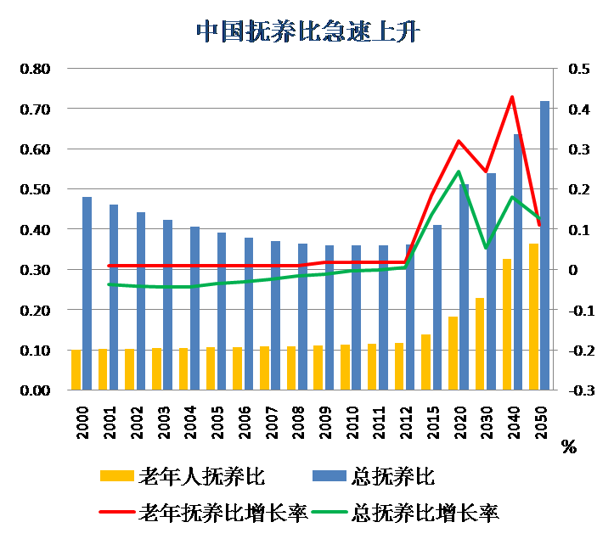
聚焦大健康产业
未来8-10年内大健康可能超过房地产成为国内第一大产业
培训教育
研发
生产制造
批发零售物流
医疗服务
养老
支付
2010年我国医疗服务业3.2万亿元，预计2020年将达到8.3万亿元；
资料来源：国家统计局
资料来源：NICHM
养老服务空间巨大
  到2020年，我国60岁及以上的老龄人口将达到2.43亿，约占总人口的18%。
  2020年我国社会养老床位总数将达到850.5万张－972万张。截至2012年底，我国社会养老床位数417万张，距离达到2020年的目标缺口432.5-555万张。

Slide 22
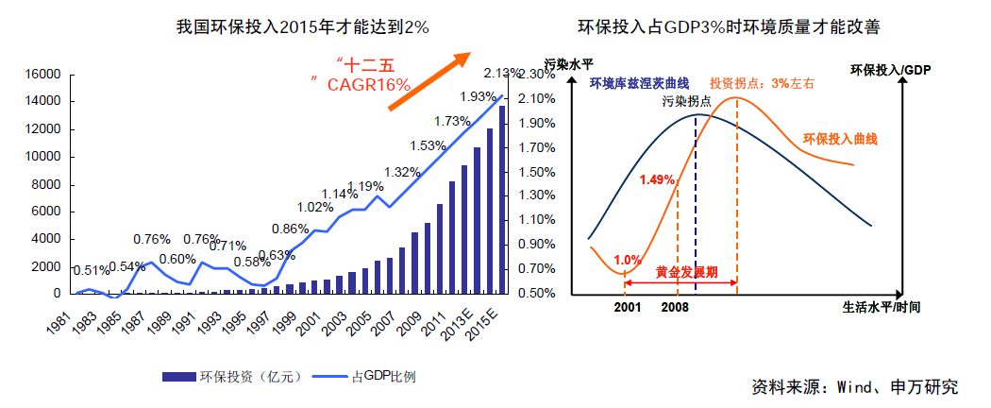
节能环保产业潜力巨大
  国际经验表明，环保投入占GDP3%时，环境质量才会明显改善
  我国环保投入占GDP比重到2015年才能达到2%
  “十二五”期间整个环保领域的投资复合增速大约为16%
环保产业细分
节能产业 | 工业节能、建筑节能、绿色节能
环保产业 | 固废处理、水处理、烟气治理与环境监测、土壤修复与重金属污染
清洁能源产业 | 风能、太阳能、水电
资源循环利用产业 | 再生资源回收利用、新材料、健康产业

Slide 23
新型城镇化红利
地方政府将走向去杠杆化的道路，过去的发展模式难以为继
  据各省审计厅统计，截至2012年12月31日，全国地方政府承诺以土地出让收入偿还债务余额占政府负有偿还责任的债务余额的比重达36.6%
引入社会资本完善城市功能——PPP模式(Public-Private-Partnership)
  PPP模式通过引入社会资本参与城镇化建设，缓解政府财政压力，在适当满足私人部门营利目标的同时为社会更有效率的提供公共产品和服务
中央及地方政府债务敞口（单位：亿元）
中央及地方政府还贷高峰(单位：亿元）
资料来源：国家审计署
年度 | 政府层级 | 政府负有偿还责任的债务 | 政府或有债务
 |  |  | 或有债务 | 负有担保责任的债务 | 负有救助责任的债务
 |  |  | 合计
2013 年6月底 | 中央 | 98,129 | 25,712 | 2,601 | 23,111
 | 地方 | 108,859 | 70,049 | 26,656 | 43,394
 | 合计 | 206,989 | 95,761 | 29,256 | 66,505
偿债年度 | 政府负有偿还责任的债务 |  | 债务及或有负债合计
 | 金额 | 比重 | 金额 | 比重
2013年7-12月 | 24,949 | 22.92% | 32,944 | 18.41%
2014年 | 23,826 | 21.89% | 35,681 | 19.94%
2015年 | 18,578 | 17.06% | 27,771 | 15.52%
2016年 | 12,609 | 11.58% | 19,421 | 10.86%
2017年 | 8,478 | 7.79% | 14,295 | 7.99%
2018年及以后 | 20,420 | 18.76% | 48,796 | 27.27%
合计 | 108,859 | 100.00% | 178,909 | 100.00%

Slide 24

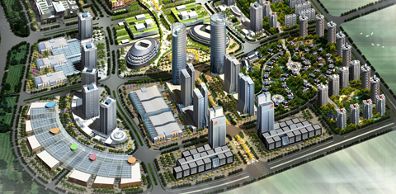
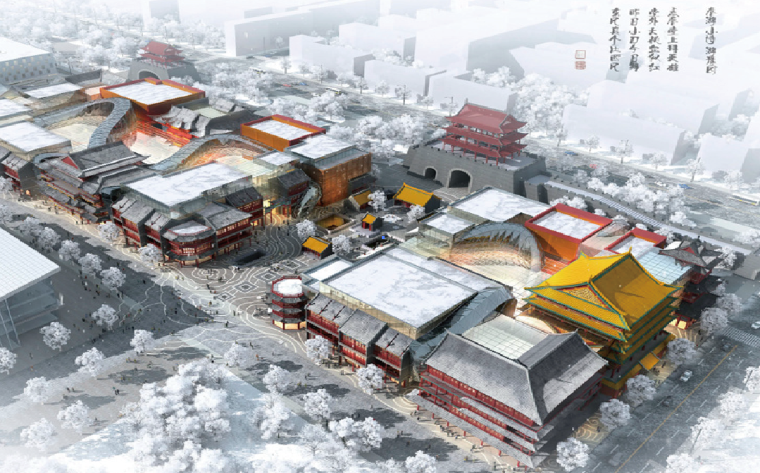

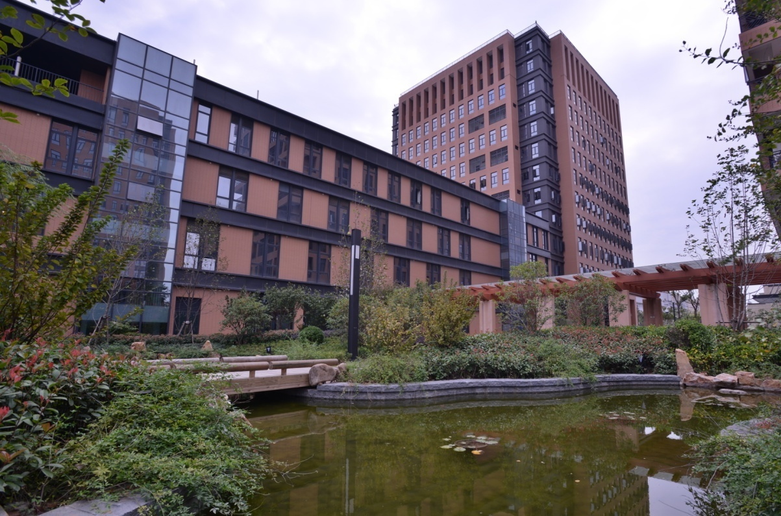
地产转型：大力发展蜂巢城市（社区）
蜂巢城市（社区）就是结合复星产业优势协助地方政府建设城市所需要的核心功能，以产促城、产城融合。围绕核心功能，导入产业分为三个层次：
  复星牵头导入核心产业；
  进一步引进为核心产业配套的衍生产业；
  倡导产城结合，打造工作、消费、生活一体化的24小时活力社区，并引入生活、消费服务业，
从而打造功能鲜明可辐射，就业多元充足（再无睡城、鬼城），以产业带动就业和城市生长的模块化、自由组合的新型城区。
复星的实践
旅游蜂巢
物贸蜂巢
文化蜂巢
金融蜂巢（试点）
健康蜂巢（试点）
亚特兰蒂斯
三亚，54万M²
天贸城
襄阳，45万M²；安康；
豫珑城
沈阳，16万M²
上海外滩BFC，42万M²
成都金融岛，70万M²
星堡养老社区
上海，1.8万M²

Slide 25
谢 谢

